Slide 1
Преподавание предметной области «Основы духовно-нравственной культуры народов России» в 2022/2023 уч.г.
Бутримова И.В., руководитель отдела начального общего образования БУ ОО ДПО «Институт развития образования»

Slide 2
«Основы духовно-нравственной культуры народов России» в ФГОС ООО (2010г.)
ФГОС ООО (с 2015г.), 6-9 кл. | Обязательная предметная область «ОДНКНР» в учебном плане | Нет обязательного предмета, есть требования к планируемым результатам в ФГОС ООО, нет планируемых результатов в ПООП ООО | 3 модели: Учебный курс в УП; Курс ВД; Интеграция в другие предметы (модуль) | Оценивается в зависимости от выбранной модели. Отметка – только при выборе 1-й модели.
Рабочие программы разрабатываются в соответствии с ФГОС ООО (требования к планируемым результатам).
Могут использоваться авторские программы и соответствующие УМК:
- по ОДНКНР (Н.Ф.Виноградова), новый УМК для 5 кл., 6 кл.: ОДНКНР, авт. Н.Ф.Виноградова: https://prosv.ru/umk/odnk_vin_5-6.html
по ОПК (Бородина А.В.; Шевченко Л.Л.; Янушкявичене О.Л. и др.),
региональные программы (6,7,8-9 кл. Родина Н.И.),
программы, составленные учителем,
- новый УМК «Религиозные культуры народов России» для 7, 8 классов, авт. М.В.Козлов и др., под ред. д.и.н. О.Ю.Васильевой: https://prosv.ru/umk/odnk_7-8.html

Slide 3
«Основы духовно-нравственной культуры народов России» в ФГОС ООО (2021г.)
ФГОС ООО (2021г.), 5 кл., только в 2022/2023 уч.г. (переходный период). | Обязательная предметная область «ОДНКНР» в учебном плане | Нет обязательного предмета, нет планируемых результатов в ПООП ООО | Учебные курсы по выбору обучающихся и родителей из перечня ОО | Оценивается отметкой достижение планируемых результатов.
ФГОС ООО (2021г. С изменениями от 08.07.2022г.), 5, 6 кл. и др., с 2023/2024 уч.г. | Обязательная предметная область «ОДНКНР» в учебном плане | Есть обязательный предмет «ОДНКНР» (5-9 кл.), есть планируемые результаты в примерной рабочей программе 5-6 кл. | Поэтапное введение учебного предмета ОДНКНР в с 5 кл. | Оценивается отметкой достижение планируемых результатов.
Новая структура рабочей программы: содержание, планируемы результаты, тематическое планирование (часы по темам; ЭОР, ЦОР).
Новая примерная рабочая программа учебного курса «ОДНКНР» для 5 – 6 кл.: https://fgosreestr.ru/oop/324

Slide 4
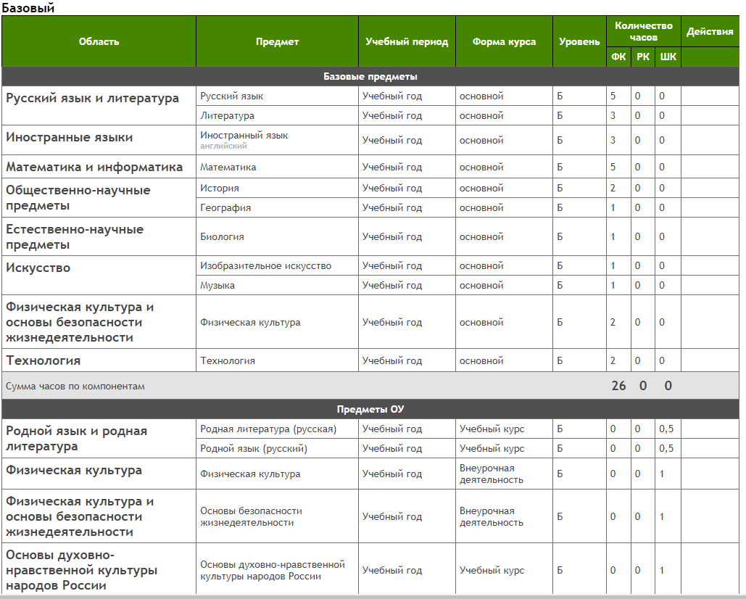
Учебный план. 5 класс (ФГОС ООО – 2021г.) – только в 2022/23 уч.г.

Slide 5
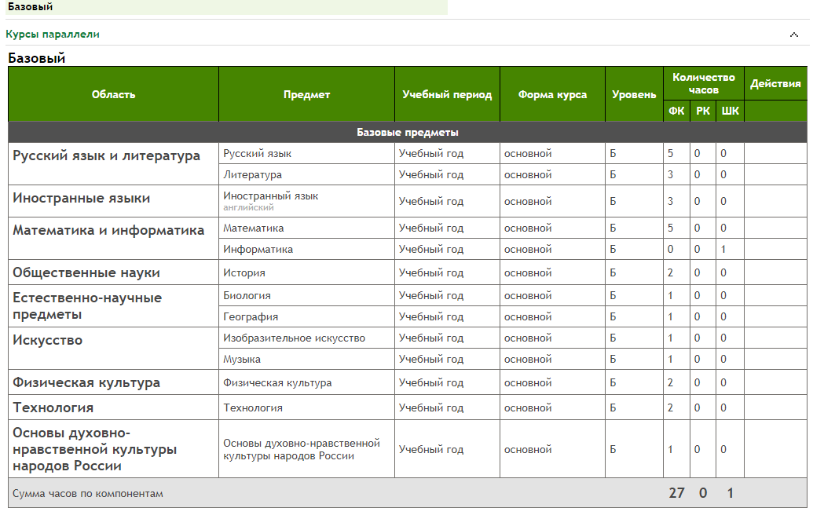
Учебный план. 5 класс (ФГОС ООО – 2021г. с изменениями от 08.07.2022г.)

Slide 6
Спасибо за внимание
Адресные методические рекомендации по ОРКСЭ и ОДНКНР
в 2022/2023 уч.г. на сайте ИРО:
http://оиро.рф/wp-content/uploads/2022/08/orkse-odnknr-2022.docx
Протоколы заседаний секции «Духовно-нравственное
образование» Регионального Учебно-методического объединения:
http://xn--h1albh.xn--p1ai/sekciya-20-duhovno-nravstvennoe-obrazovanie-3/
Электронная почта отдела НОО:
ironoo@yandex.ru

